Slide 1

Електронен организатор на екскурзии
Уеб приложение - TripPlanner

Slide 2
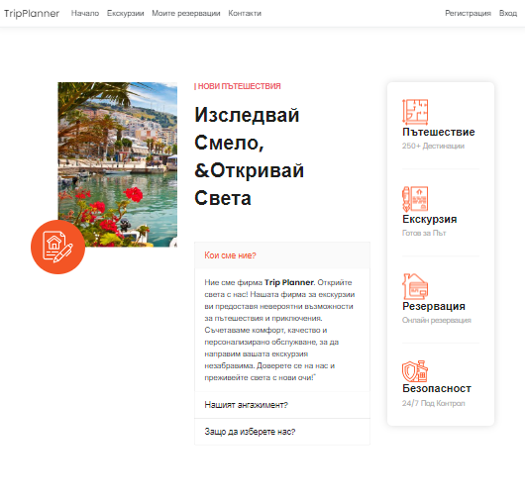
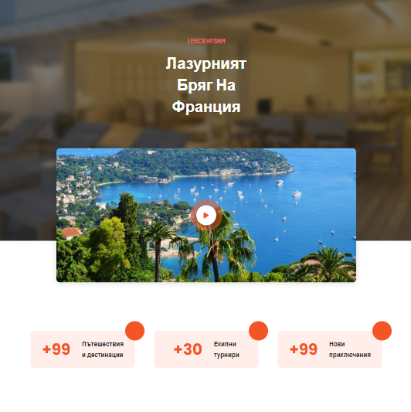
Цел
Целта на уеб приложението е да улесни работата на потребителите в организирането и управлението на екскурзии. Служи за преглеждане и резервиране на екскурзии на удобно и достъпно място.

Slide 3
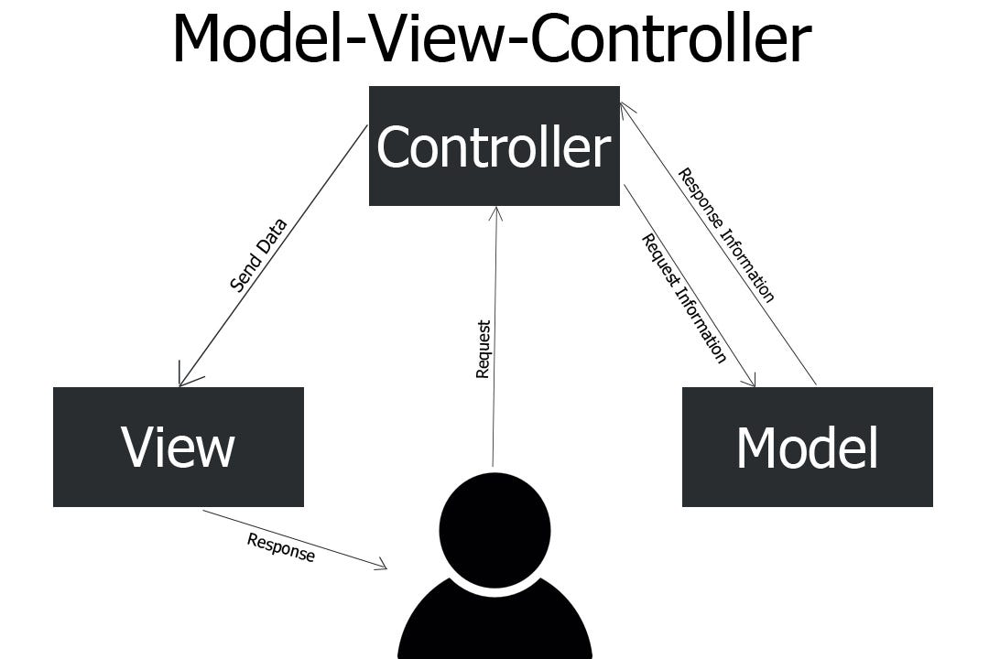
Логическо и функционално описание на решението
За създаването на уеб приложението се използва .NET Core 6.
Модел на трислойната архитектура (MVC):
Модел (Model): Съхранява и обработва данни. Използва се MS SQL.
Изглед (View): Показва информацията на потребителите. Използва се HTML, CSS, JavaScript, Razor View.
Контролер (Controller): Управлява взаимодействието между модела и изгледа. Използва се C#.

Slide 4
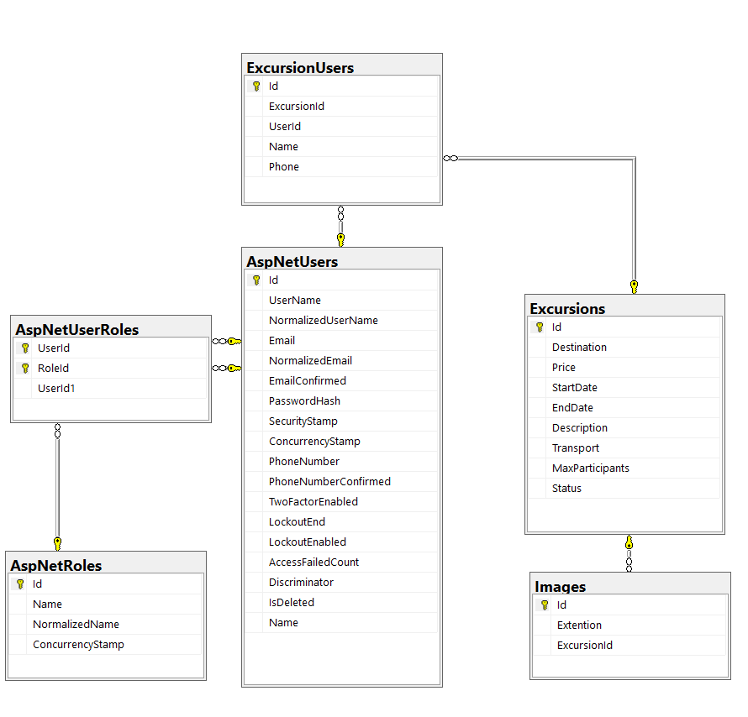
Бази Данни
Базата данни се състои от следните таблици:
Excursions – главната таблица, съдържаща екскурзиите
Images –съдържаща името и разширението на снимките.
ExcursionUser – междинна таблица, свързваща таблиците User и Excursion. В нея се пазят записите на потребителите за екскурзиите.
AspNetRoles - в тази таблица се пази данните на ролите за потребителите.
AspNetUsers - съдържа данните на потребителите като име, парола и др.

Slide 5
Модели
За връзката между приложението и базата данни се използва Entity Framework Core. Базата данни се генерира автоматично чрез подхода Code First.
public DbSet<Excursion> Excursions { get; set; }
public DbSet<User> Users { get; set; }
public DbSet<Image> Images { get; set; }
public DbSet<ExcursionUser> ExcursionUsers { get; set; }

Slide 6
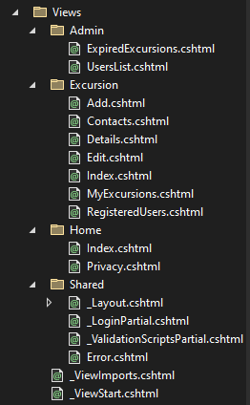
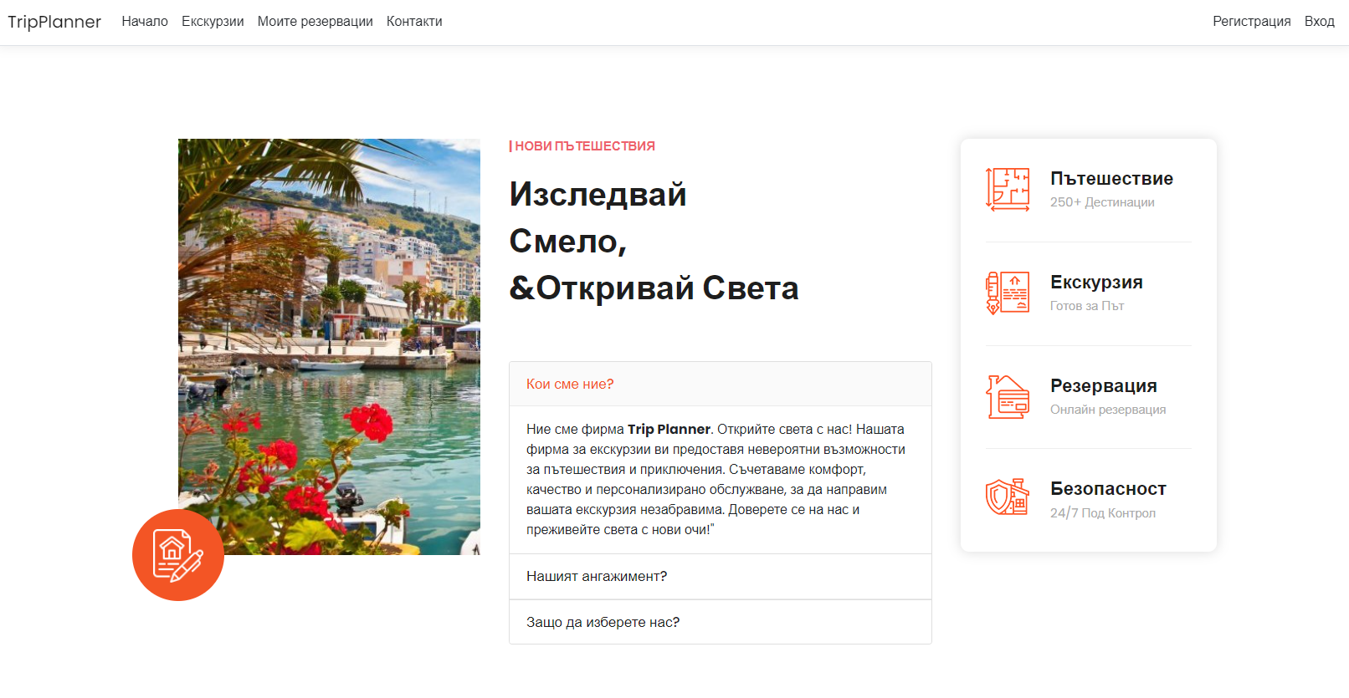
Презентационен слой
Използваните технологии за дизайна са HTML, CSS, BOOTSTRAP и
Razor View.
Презентационният слой е структуриран в папка Views, включва файлове с разширение .cshtml и съдържа код на HTML и C#..

Slide 7
Контролери
В междинния слой са включени контролери и екшъни (методи), които управляват предаването на данни между презентационния слой и базата данни, както и осигуряват функционалността на приложението.
Контролери в приложението:
ExcursionController – главният контролер, който управлява екскурзиите и функциите към тях с CRUD операциите.
AdminController – съдържа администраторските функции, като изтриване на акаунти и подобни неща.

Slide 8

Използвани технологии
HTML
CSS
Bootstrap
JavaScript
C#
ASP.NET MVC – Модел „Model-View-Controller”
EntityFrameworkCore
Подход CodeFirst
Среди за разработка:
Microsoft Visual Studio Community
SSMS(Sql Server Management Studio)

Slide 9
Демонстрация

Slide 10

Благодаря Ви за вниманието!

Slide 11
Изготвил:
Шукри Билгин Салим
12А клас

